Slide 1
实验五： 时空地理数据可视化
2025 chinavis- 赛道1-I -「析城观史」可视分析挑战赛

Slide 2
实验内容：「析城观史」可视分析挑战赛
北京，这座拥有三千多年建城史、八百多年建都史的东方古都，自古以来便是中国政治、文化与交通的核心枢纽。其城市演化不仅仅是朝代更替、建制更迭的宏观展演，更深刻地体现在水脉走向的变迁、气候环境的波动、人口与产业的集聚流动，以及自然灾害与战争冲突带来的剧烈冲击中。这些多元且交织的时空因素，共同塑造了北京的空间格局与城市功能，也见证了中华文明在北方平原上绵延不绝的历史厚度与动态变迁。伴随着历史地理信息系统（HGIS）、文献数字化整理、语义标注与知识图谱构建等新一代技术的发展，学者与公众得以跨越时间限制，系统性地重构北京在不同时空尺度下的演化轨迹。这一技术进步为我们多维度理解北京“如何成为今天的北京”提供了前所未有的可能。本次可视分析挑战赛聚焦于北京历史时空演变过程，涵盖了包括水系、气候、植被、灾害、人口、物产、交通、战争、建制沿革、商业手工业与重大历史事件等在内的多源异构时空数据。我们鼓励参赛者突破传统线性历史叙述的限制，充分利用数据分析与可视表达的手段，多维度还原北京城市发展的复杂时空演化模式等，为理解历史演变提供新视角，并为当代城市治理与未来发展带来一些启示。请参赛者设计并实现一套可视分析解决方案，具体完成以下内容：

Slide 3
实验内容：「析城观史」可视分析挑战赛
请结合水系、气候等自然地理数据，从时空维度刻画北京生态环境的长期演化轨迹。通过图表展示如河流改道、气候波动、植被覆盖变化等重要趋势，揭示其对城市格局演化、人类活动聚落及生计方式的影响。
灾害、战争、大事件等常是城市变迁的重要触发因素，在完成生态环境基础描绘的前提下，请基于自然灾害记录、战争、以及大事件等数据，构建重大事件的时空分布图，识别其与城市建成区扩展、人口迁移、政权更替等关键变量的关联性等，以揭示冲击事件如何塑造城市演变轨迹。
在理解环境与外部冲击的基础上，聚焦城市系统内部的持续演进机制，请整合历史人口数据、交通与代表性物产分布记录，分析人口增长与流动、交通通达性变化、区域资源禀赋等因素如何协同驱动北京功能核心与城市空间结构的形成与演化。
为进一步探讨城市治理结构和经济组织对城市形态的深层影响。请依据建制沿革记录与商业手工业活动分布数据等，梳理北京各历史时期的行政区划变迁、城市职能转变与经济活动中心的空间重构过程，分析制度逻辑如何嵌入城市空间与生产网络之中。
在上述多维因素分析基础上，请围绕如制度改革、灾变等关键历史节点，构建具有时空双重线索的事件叙事图谱，并将其与前四项任务中提取的因素进行联动展示。总结北京城市演化中的共同因素。
Notes:
城市职能：文化，政治，经济，军事没有

Slide 4
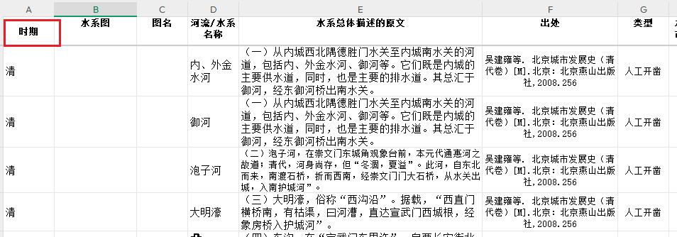
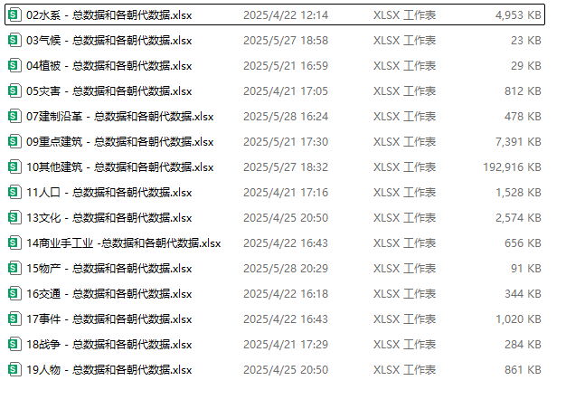
数据说明：
每个 每个表格中的数据为大量汉字文言文以及注释注释和解释，提取文字数据特征建议使用本地本地部署大模型
15个excel数据表格文件

Slide 5
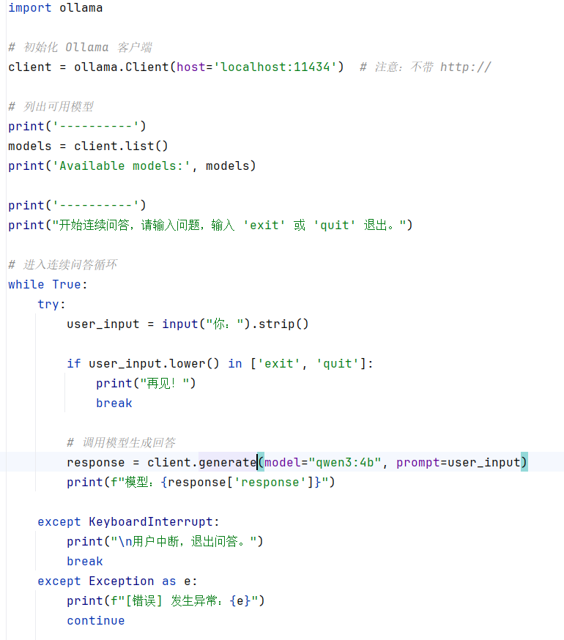
模型部署
教程：https://blog.csdn.net/2401_85373898/article/details/142737208
Ollama：https://docs.ollama.com/
Dify：https://github.com/langgenius/dify
python调用：https://www.runoob.com/ollama/ollama-python-sdk.html
https://blog.csdn.net/qq_46316392/article/details/149046415
java调用：https://blog.csdn.net/csdn122345/article/details/150229783
https://zhuanlan.zhihu.com/p/1914308701365442323
前端调用：https://blog.csdn.net/LFB050409/article/details/150951987
知识库：AnythingLLM、MaxKB、RAGFlow、FastGPT、Dify 、 Open WebUI
Notes:
注意自己的提问词，模型偷懒，少数据，学会如何向大模型去提问，找工作时面试问，现场写提问词的

Slide 6
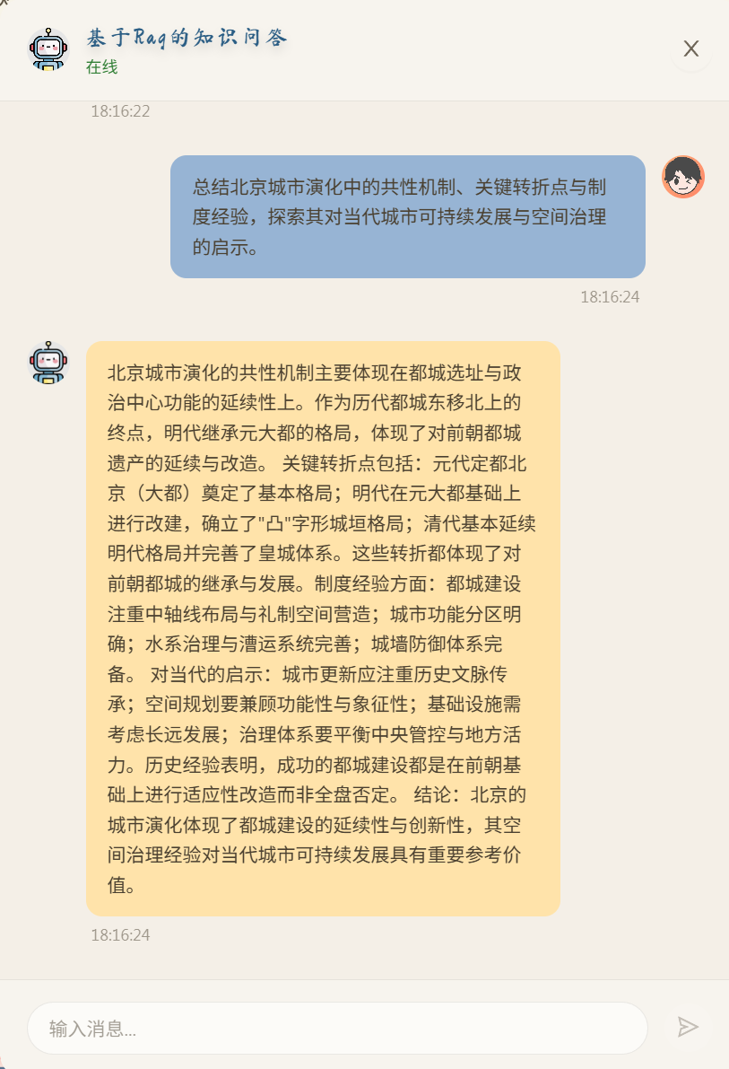
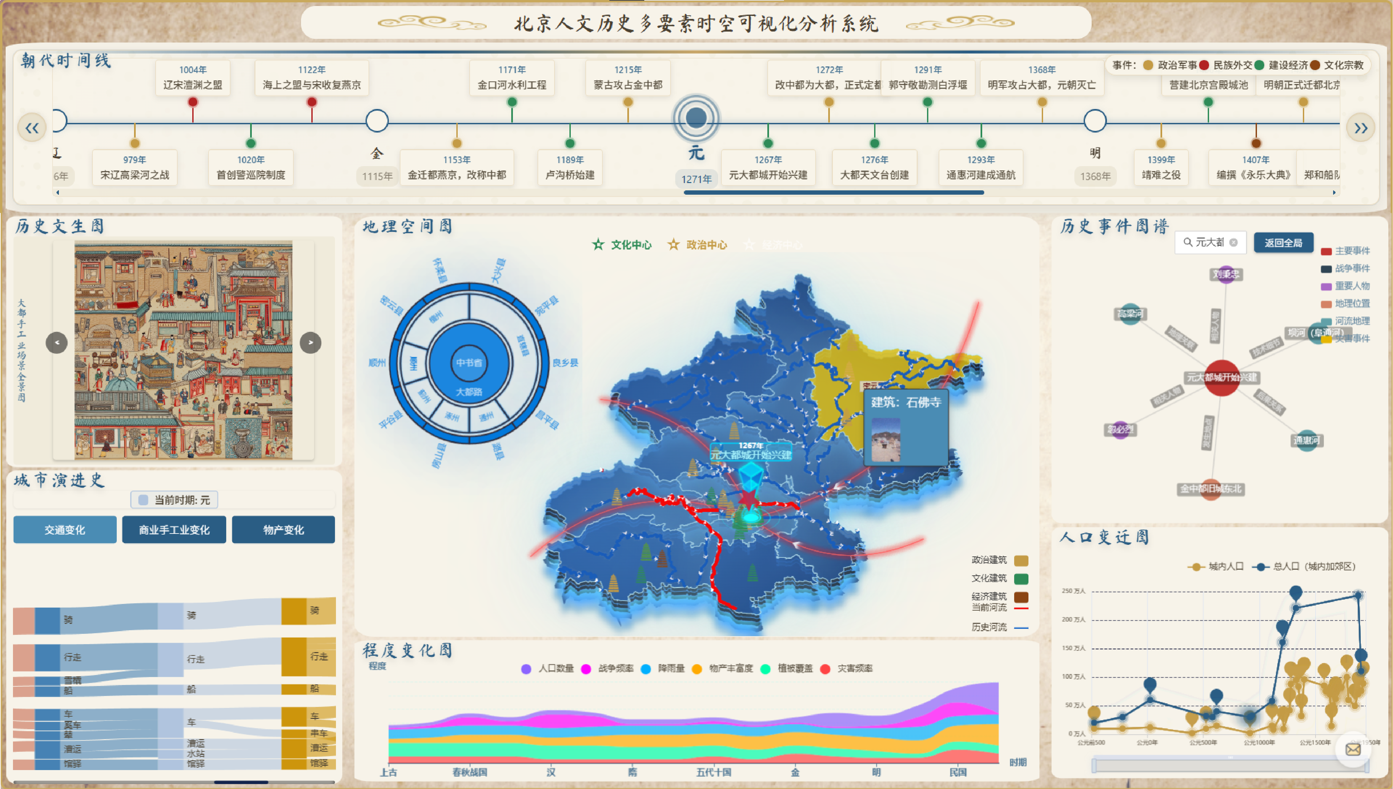
视图总览
朝代时间线
历史文生图
城市演进史桑基图
地理空间视图
程度变化河流图
历史事件图谱
人口变迁
Rag知识问答窗口

Slide 7
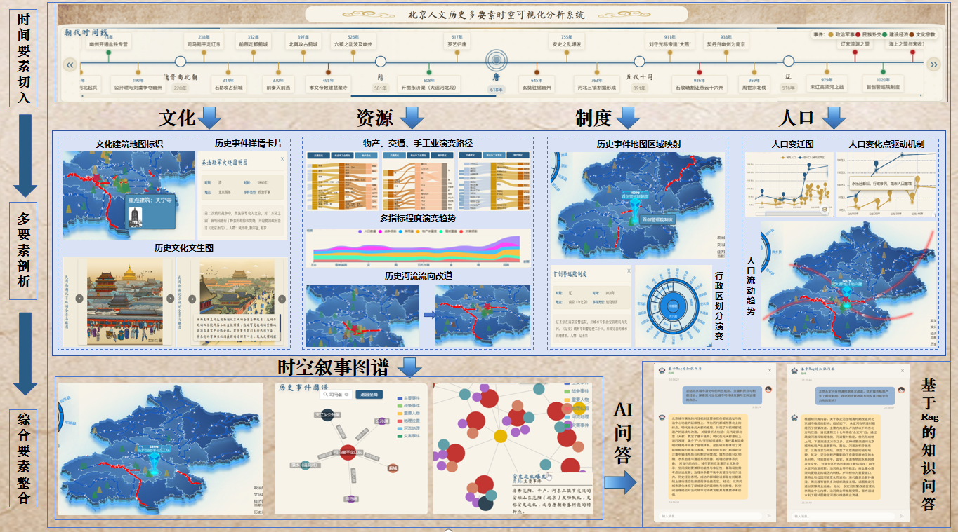
系统分析流程图
时间要素切入：系统界面顶部设计了朝代时间线视图，作为修改全局时间入口。
聚焦文化、资源、制度和人口这四大关键要素，深入剖析北京历史城市发展脉络规律，构建起 8 大核心关联视图。
使用地图与知识图谱相结合的形式，以AI辅助，精心构建出时空叙事图谱。
Notes:
张系统分析流程图：一是通过朝代时间线切入，作为全局时间修改入口；二是聚焦文化、资源、制度、人口，剖析北京城市发展规律；三是用地图+知识图谱，结合AI构建时空叙事图谱，清晰呈现历史脉络。

Slide 8
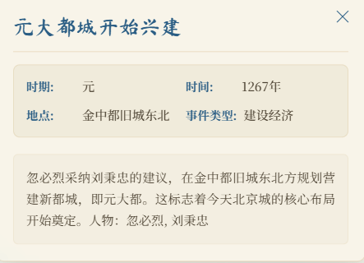
朝代时间线
通过时间轴形式构建历史叙事框架
横轴：表示朝代时间线
节点：各类事件信息
分类：政治军事、民族外交、经济建设、文化宗教
Notes:
灾害也归到经济建设，

Slide 9
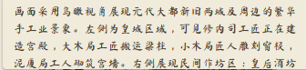

历史文生图
利用大模型ai进行文字解析，生成图片
左右箭头：切换图片，重新生成
鼠标悬停、点击
Notes:
，这打破了文字记载的抽象性

Slide 10
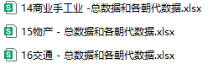
城市演进桑基图
桑基图：展示交通变化、商业手工业变化、物产变化，反映各类资源的演变
横轴（颜色）：朝代时间
矩形：单类资源
矩形大小：资源占比
Notes:
3市演进史视图采用桑基图呈现，核心是展示不同朝代的资源变化——包括交通方式、商业手工业类型及物产种类的演变。横轴以颜色区分朝代，矩形数量代表资源种类，矩形大小反映当前朝代资源占比。通过该视图，能直观捕捉城市功能与资源结构的时代变迁。

Slide 11


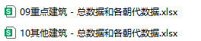
地理空间视图
旭日图，地图--->主视图
行政划分、事件、河流、建筑、地区区域、人口流向
鼠标悬停、点击
北京地图（中国地图数据集）：https://file.geojson.cn/china/1.6.2/110000.topo.json
各个时期北京地图：http://www.ccamc.co/chinese_historical_map/index.php--->城市格局演化
Notes:
城市格局演化
交通通达性：全中国地图，标记北京以外的地区与北京连线

Slide 12
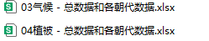
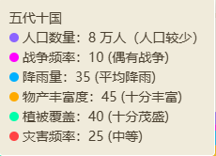
程度变化河流图
以时间河流图呈现历史维度的多指标演变
横轴：朝代
类别：灾害频率、植被覆盖度、物产丰富度、降雨量、战争频率、人口数量
高度：表示这六项指标变化程度
Notes:
隶属度函数
5程度变化视图以“时间河流图”呈现，纵向展示北京历史中六大核心指标的演变：灾害频率、植被覆盖度、物产丰富度、降雨量、战争频率及人口数量。横轴为朝代，河流高度代表指标程度。
鼠标悬停可查看具体数值与描述。通过这一视图，能快速发现多指标的联动规律。

Slide 13
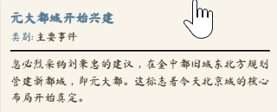
历史事件图谱
利用图谱展示各类事件对应关系
中心节点：核心因素（事件）
边缘节点：潜在因素（事件）
边：事件关联性
Notes:
6点击事件节点，可查看详细背景、涉及人物及影响。这一视图帮助用户跳出孤立事件，理解历史发展的“因果链”。

Slide 14
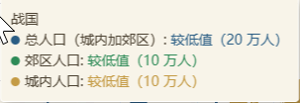
人口变迁视图
以双折线时间序列图呈现人口变迁规律
横轴：朝代时间
纵轴：人口数量
节点：事件
鼠标悬停
Notes:
7人口变迁视图采用双折线时间序列图，清晰呈现“城内人口”与“总人口（含郊区）”的变化趋势。纵轴为人口数量，横轴覆盖从上古到民国的时间跨度，关键节点标注人口变化的驱动事件原因。这一视图直观反映了人口迁移与城市地位和重大事件的关联。

Slide 15
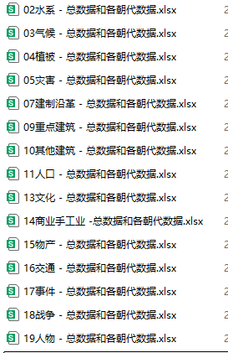
Rag知识问答窗口
基于后台结构化历史知识库，利用大模型（LLM）强大的语义理解与推理能力，精准响应并深度解析用户自然语言提问。
鼠标点击、文本输入
Notes:
提升：可以搭建agent智能体，告诉他每个视图的功能，结合rag回答+js动画动态智能显示引导分析

Slide 16
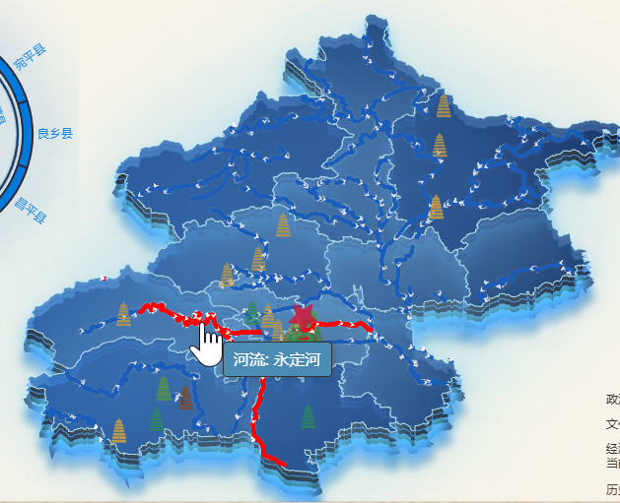
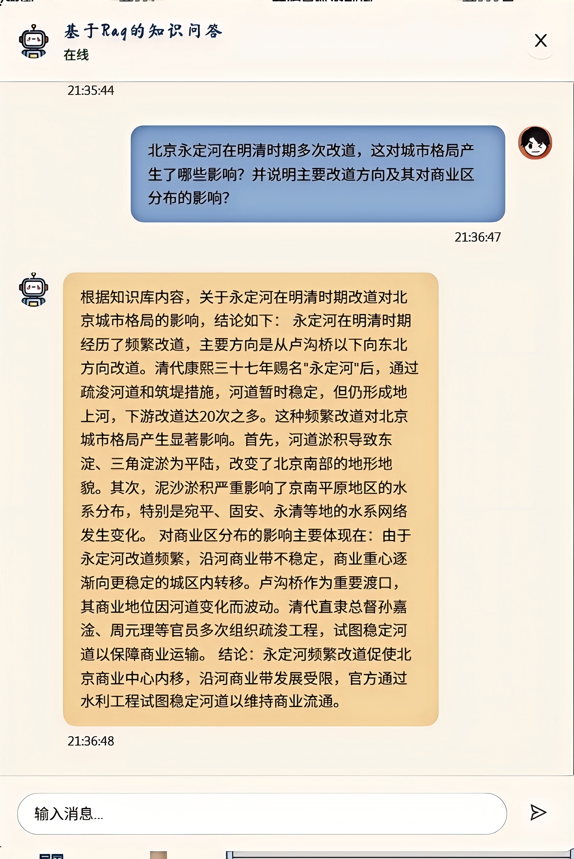
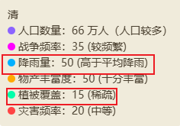
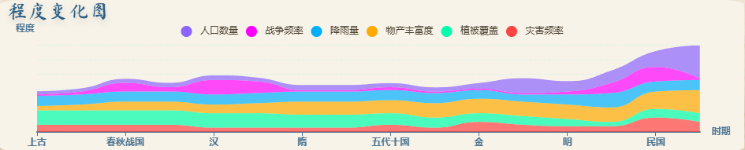
题目一
T1: 生态环境演化轨迹分析
明清降雨量较高，植被覆盖低，导致土流失严重，永定河多次洪灾、改造开凿
Notes:
清代举例,首先根据程度变化视图得出清代降雨量较高，但植被覆盖率较低，会导致北京河流的永定河多次发生洪灾，形成灾难、在通过人工改造开凿。也可以利用Rag知识问答窗口
去进行辅助分析。

Slide 17
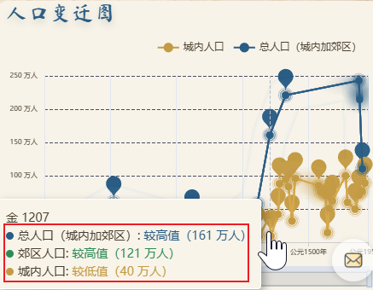
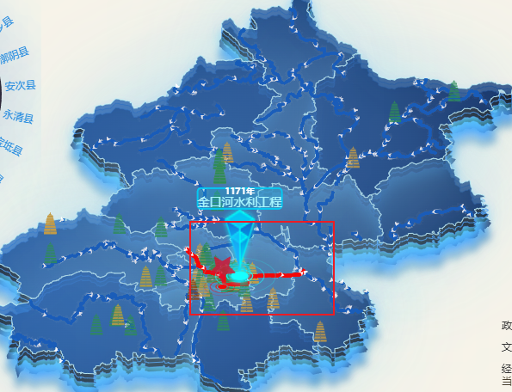
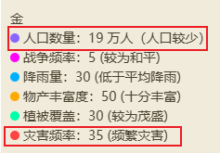
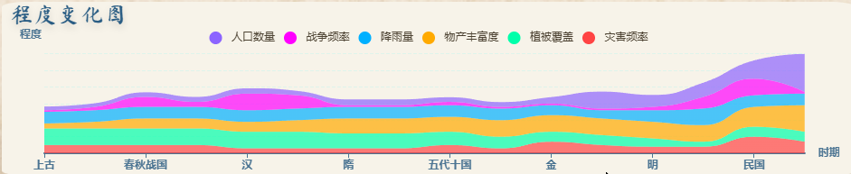
题目二
T2: 重大事件时空分布分析
灾害与战争发生的频率，对人口数量和人口迁移活动往往具有显著影响 。
Notes:
举例：金代，通过程度变化河流图得出金代战争频率相对较少，人口增长迅速，但又因为灾害频率较多，主要体现为洪灾，而永定河分布在城内都成附近，所以会导致城内人口向城外人口迁移

Slide 18
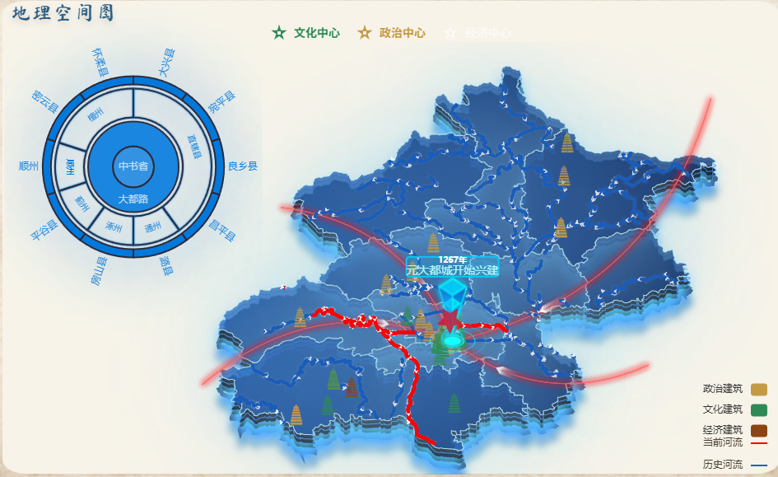
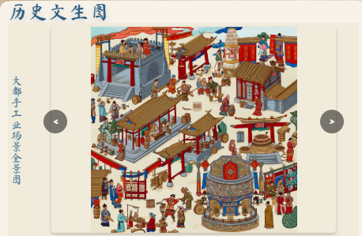
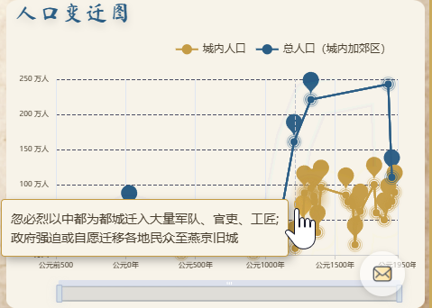
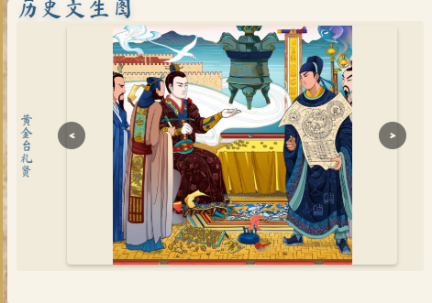
题目三
T3: 城市功能结构演进分析
元朝各类人口迁入，建造都城，明朝迁都北京，逐渐成为文化中心和政治中心
Notes:
以元朝举例：元朝皇帝（或者大汗）因迁移都城，使大量的军队等人口迁入城内，建造大量都城建筑，使其逐渐成为文化中心和政治中心

Slide 19
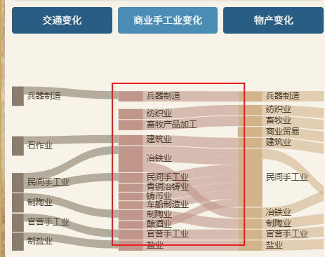
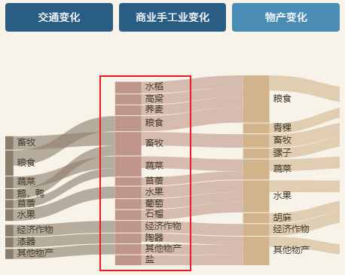

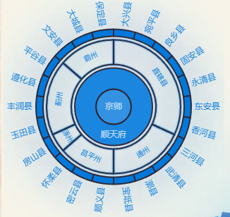
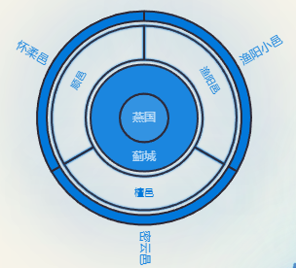
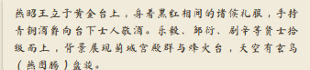
题目四
T4: 城市行政制度变化分析
（燕）制度划分精密(3级)
商业手工业、物产品类逐渐丰富
成为文化中心，政治中心，经济中心
Notes:
县令
春秋战国时期举例：当时北京所属燕国地区，燕国将其制度划分为精密的3级，加强了中央政治集权，使其成为政治中心。燕国被秦国灭亡之后不是
而文化中心可以从历史文生图看到，例如黄金台礼贤，出现了大量的各类颜色服饰、酒器等文化物品。
最后通过城市演进史桑基图看到，春秋战国时期相较于前一个时期，出现了大量的商业手工业、物产品，使商业手工业、物产品类逐渐丰富，成为经济中心，为以后的王朝发展奠定基础

Slide 20
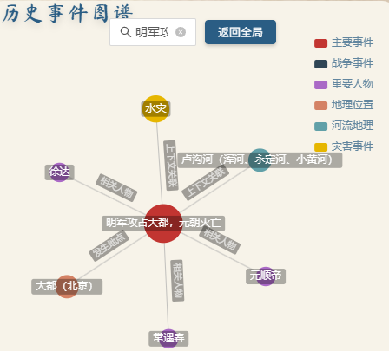
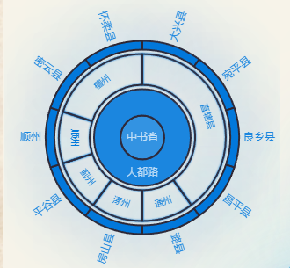
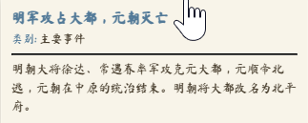
题目五
T5: 共性机制与重大事件分析
王朝均以 “县” 作为基层治理核心单元，通过稳定县一级行政架
构(如元、明两朝)，筑牢国家治理根基，始终是中央集权与地方自治的衔接纽带。
Notes:
永定河：永定河是北京城的“水龙头”与“护城河”。母亲河，北京水系由永定河、潮白河、北运河、拒马河、泃河五大水系构成
都城皇宫如何变化的，
降雨量气候，与全国对比是多还是少，这边只是与北京自身作对比
中书省（元朝中央最高行政机构，直接管辖腹里地区）、大都路（元朝都城大都所在的路级行政区划）
元代 “中书省” 对应如今的国务院（中央最高行政机构，总领全国政务）；“大都路” 对应如今的北京市政府（管辖都城及周边区域的地方行政机构）。
顺天府：明清时期首都的最高地方行政机关，负责管理京城及周边州县，对应如今的北京市人民政府（管辖北京市行政事务的省级地方政府）。
京师：作为明清都城的统称，对应如今的北京市（直辖市）（国家首都，兼具直辖市的行政地位）。
元、明两代举例，明朝灭亡元朝，虽然将大都改为北平府，后又改为顺天府，但以 “县” 作为基层治理核心单元，4层划分，通过稳定县一级行政架
构，筑牢国家治理根基的想法始终没有改变，始终是中央集权与地方自治的衔接纽带。

